Slide 1
TRƯỜNG THCS NHƠN BÌNH MÔN: GIÁO DỤC ĐỊA PHƯƠNG 7 GIÁO VIÊN: NGUYỄN THỊ ANH VÂN

Slide 2
THỜI GIAN SUY NGHĨ 3 PHÚT
Em hãy suy nghĩ và nêu những từ khóa liên quan đến “TỆ NẠN XÃ HỘI”.

Slide 4
Xem video sau để biết thêm về tình trạng vi phạm pháp luật ở lứa tuổi thanh, thiếu niên ở Bình Định.
Video 1

Slide 5
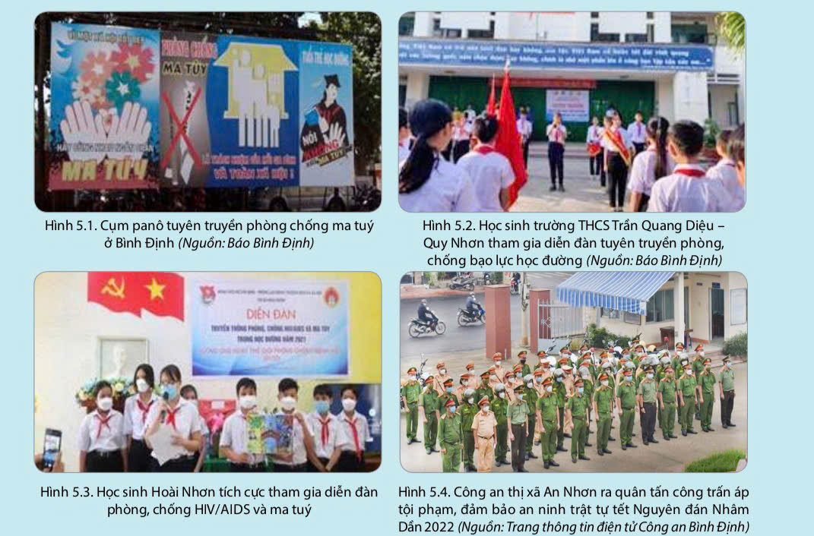
1.Công tác phòng, chống tệ nạn xã hội ở Bình Định hiện nay như thế nào?
2.Các hình ảnh trên gửi đến chúng ta thông điệp gì? Chia sẻ với bạn điều em biết về thông điệp đó.

Slide 6
Công tác phòng chống tệ nạn xã hội rất được quan tâm tại Bình Định.
Việc thực hiện nhiệm vụ phòng, chống tệ nạn xã hội nhằm đẩy mạnh công tác thông tin, tuyên truyền, phổ biến chính sách, pháp luật về phòng, chống tệ nạn xã hội, kiềm chế sự phát triển của tệ nạn, góp phần bảo đảm trật tự an toàn xã hội.

Slide 7
Chủ đề 5: HỌC SINH BÌNH ĐỊNH VỚI VẤN ĐỀ PHÒNG, CHỐNG TỆ NẠN XÃ HỘI

Slide 8
ĐỌC SÁCH GIÁO KHOA, SUY NGHĨ VÀ TRẢ LỜI (3 PHÚT)
Em nhận xét như thế nào về tỉ lệ vi phạm tệ nạn của thanh thiếu niên ở tỉnh Bình Định trong thông tin 2?

Slide 9
ĐỌC SÁCH GIÁO KHOA, SUY NGHĨ VÀ TRẢ LỜI (3 PHÚT)
Thời gian gần đây, tệ nạn xã hội ở Bình Định diễn biến phức tạp và khá đa dạng. Các tệ nạn xã hội này có mối quan hệ mật thiết với nhau.

Slide 10
ĐỌC SÁCH GIÁO KHOA, SUY NGHĨ VÀ TRẢ LỜI (3 PHÚT)
Em nhận xét như thế nào về tỉ lệ vi phạm tệ nạn của thanh thiếu niên ở tỉnh Bình Định trong thông tin 4?

Slide 11
ĐỌC SÁCH GIÁO KHOA, SUY NGHĨ VÀ TRẢ LỜI (3 PHÚT)
Tỉ lệ vi phạm tệ nạn xã hội của thanh thiếu niên ở Bình Định chiếm tỉ lệ ngày càng cao ( hơn 70%).

Slide 12
Chủ đề 5: HỌC SINH BÌNH ĐỊNH VỚI VẤN ĐỀ PHÒNG, CHỐNG TỆ NẠN XÃ HỘI
I. TÌNH HÌNH TỆ NẠN XÃ HỘI Ở TỈNH BÌNH ĐỊNH
1. Thực trạng tệ nạn xã hội ở tỉnh Bình Định
-Thời gian gần đây, tệ nạn xã hội ở Bình Định có chiều hướng giảm, nhưng diễn biến phức tạp và khá đa dạng. Các tệ nạn xã hội này có mối quan hệ mật thiết với nhau.
-Tỉ lệ vi phạm tệ nạn xã hội của thanh thiếu niên ở Bình Định chiếm tỉ lệ ngày càng cao ( hơn 70%).

Slide 13
Đọc thông tin mục 2 sgk trang 38, hãy xác định nguyên nhân dẫn đến các tệ nạn xã hội ở tỉnh Bình Định. Theo em nguyên nhân nào là chủ yếu ? Vì sao?

Slide 14
Chủ đề 5: HỌC SINH BÌNH ĐỊNH VỚI VẤN ĐỀ PHÒNG, CHỐNG TỆ NẠN XÃ HỘI
I. TÌNH HÌNH TỆ NẠN XÃ HỘI Ở TỈNH BÌNH ĐỊNH
2. Nguyên nhân dẫn đến các tệ nạn xã hội ở tỉnh Bình Định:
- Kinh tế, đời sống vật chất của người dân chưa được đảm bảo.
- Thiếu hiểu biết về pháp luật hoặc nhận thức chưa đầy đủ về hành vi và hậu quả của các tệ nạn xã hội.
- Công tác phòng, chống tệ nạn xã hội của một bộ phận cán bộ địa phương thiếu quyết liệt.
- Công tác phối hợp giữa ba môi trường gia đình, nhà trường và xã hội trong việc quản lí, giáo dục con em, học sinh có lúc chưa chặt chẽ, còn thờ ơ, vô cảm trước các tệ nạn xã hội.

Slide 15
Xem video sau kết hợp với sự hiểu biết của bản thân hãy: Liệt kê hậu quả của các tệ nạn xã hội từ các thông tin, trường hợp trên. Kể thêm những hậu quả khác của tệ nạn xã hội mà em biết.
Video 1
Video 2
Video 3

Slide 16
Chủ đề 5: HỌC SINH BÌNH ĐỊNH VỚI VẤN ĐỀ PHÒNG, CHỐNG TỆ NẠN XÃ HỘI
I. TÌNH HÌNH TỆ NẠN XÃ HỘI Ở TỈNH BÌNH ĐỊNH
3.Hậu quả của các tệ nạn xã hội:
Tệ nạn xã hội gây ra nhiều hậu quả nghiêm trọng đối với đời sống của con người từ kinh tế, chính trị, xã hội, giáo dục, y tế đến hạnh phúc, giống nòi, làm suy thoái về đạo đức, lối sống của mỗi cá nhân là nguyên nhân dẫn đến các loại tội phạm.

Slide 17
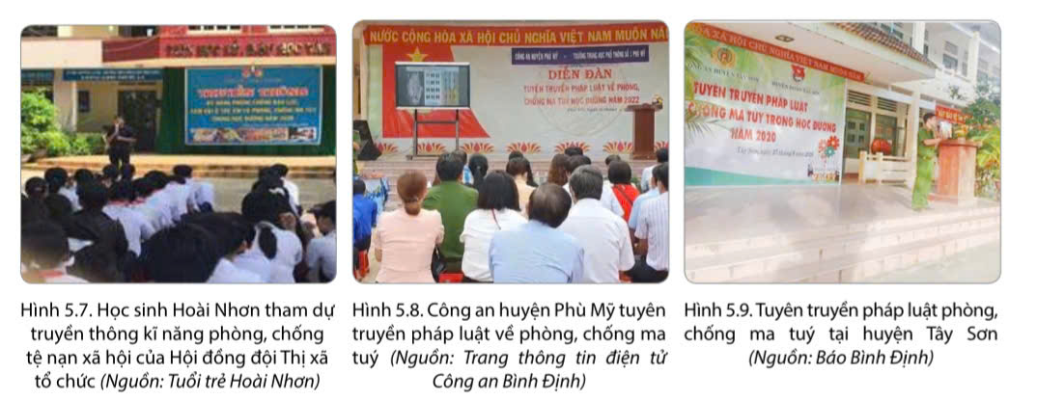
Quan sát hình 5.7 đến 5.9 và thông tin trong mục, kết hợp với sự hiểu biết của bản thân hãy nêu những hoạt động mà học sinh tỉnh Bình Định đã tham gia để phòng, chống các tệ nạn xã hội.

Slide 18
Chủ đề 5: HỌC SINH BÌNH ĐỊNH VỚI VẤN ĐỀ PHÒNG, CHỐNG TỆ NẠN XÃ HỘI
II. HOẠT ĐỘNG PHÒNG, CHỐNG CÁC TỆ NẠN XÃ HỘI Ở TỈNH BÌNH ĐỊNH VÀ Ý NGHĨA
1. Một số hoạt động phòng, chống tệ nạn xã hội ở Bình Định.
- Xây dựng đôi bạn cùng tiến, tình bạn đẹp .. giúp đỡ nhau trong học tập, tích cực tham gia các câu lạc bộ học tập, thể thao và hoạt động ngoại khóa trong Nhà trường và Đoàn –Đội tổ chức, tham gia các buổi tuyên truyền pháp luật; các kĩ năng phòng, chống bạo lực, xâm hại trẻ em, cờ bạc thuốc lá, phòng chống ma túy trong học đường và địa phương, tuyên truyền và vận động mọi người thực hiện công tác phòng, chống các tệ nạn xã hội…

Slide 19
Chủ đề 5: HỌC SINH BÌNH ĐỊNH VỚI VẤN ĐỀ PHÒNG, CHỐNG TỆ NẠN XÃ HỘI
II. HOẠT ĐỘNG PHÒNG, CHỐNG CÁC TỆ NẠN XÃ HỘI Ở TỈNH BÌNH ĐỊNH VÀ Ý NGHĨA
2.Ý nghĩa của hoạt động phòng, chống tệ nạn xã hội.
Tạo môi trường thuận lợi cho học sinh học tập, rèn luyện, phấn đấu và trưởng thành.
Giúp học sinh có những hiểu biết đúng đắn về pháp luật, tác hại của các tệ nạn xã hội và có kĩ năng tự phòng ngừa.
Trau dồi kĩ năng sống, được giáo dục ý thức và trách nhiệm để trở thành công dân tốt trong tương lai.

Slide 20
Chủ đề 5: HỌC SINH BÌNH ĐỊNH VỚI VẤN ĐỀ PHÒNG, CHỐNG TỆ NẠN XÃ HỘI
III. TRÁCH NHIỆM CỦA HỌC SINH BÌNH ĐỊNH TRONG CÔNG TÁC PHÒNG, CHỐNG CÁC TỆ NẠN XÃ HỘI.
Nhận thức rõ hậu quả của các tệ nạn xã hội, con đường dẫn đến tội phạm, khi phát hiện những người có hành vi vi phạm tệ nạn xã hội phải kịp thời báo cáo cho thầy, cô giáo hoặc lực lượng chức năng ở địa phương xử lí, ngăn chặn,không ngừng học tập để nâng cao kiến thức pháp luật về phòng, chống các tệ nạn xã hội tích cực tham gia và vận động bạn học cùng tham gia các hoạt động ngoại khóa, diễn đàn.. . về phòng, chống tệ nạn xã hội do nhà trường tổ chức….

Slide 21
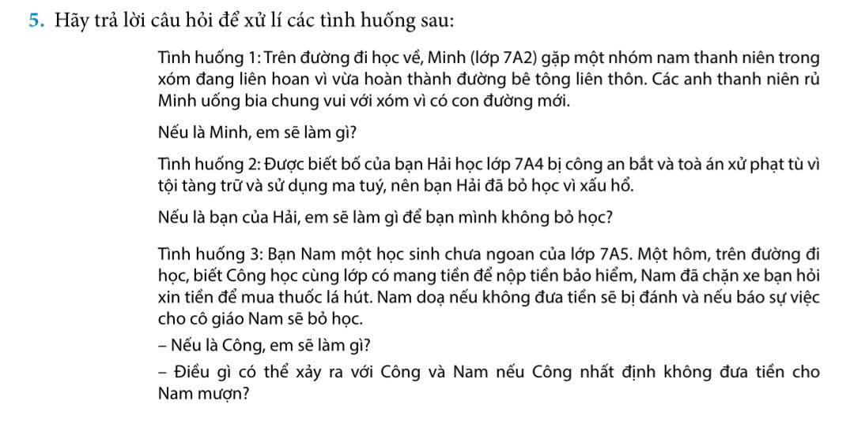
LUYỆN TẬP

Slide 22
Qua học tập và tìm hiểu, em phải làm gì để bản thân không bị sa ngã vào các tệ nạn xã hội?

Slide 23
VẬN DỤNG
Thiết kế ít nhất một áp phích thông điệp để tuyên truyền về phòng chống tệ nạn xã hội trong trường học( thực hiện theo nhóm)

